Slide 1

REACT

Slide 2






REACT, c'est quoi ?
Bibliothèque JavaScript (Libre –Open source) Pas un Framework
Développée et maintenu par Facebook devenue Meta depuis 2013
Utilisé pour créer des interfaces web monopage (single-page-applications)
Possibilité d'applications mobiles via "React Native"
Entreprises qui utilisent REACT :

Slide 3
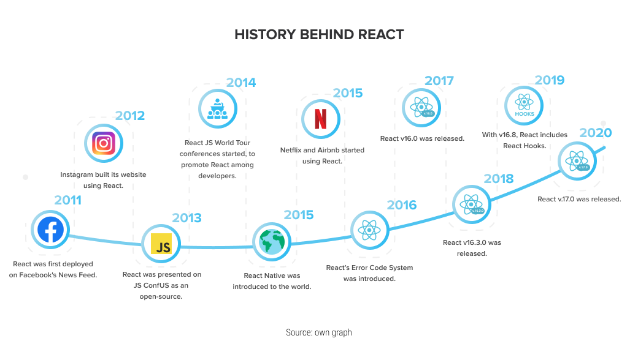

Slide 4
Créer notre application React :
https://nodejs.org
Avant tout, il faut installer Node.js :
Node nous permet d'avoi accès au npm : (node package manager)
Nous allons vérifier si nous avons bien installer node :
node - -version
npm - -version
Auparavant on pouvait créer un projet avec create-react-app :
npx install create-react-app nom-projet
Pour des raison de performance, nous n'allons pas utiliser create-react-app
Alternative avec vite : npm create vite@latest Choisir React puis Javascript

Slide 5
Les Composants dans React
Les Composant permettent de découper l'interface utilisateur en éléments indépendants et réutilisables.

Slide 6
Les Composants dans React (> v16.8)
Voici notre Composant mère →
function App ( ) {
}
Menu
return(
)
Btn
Btn
<Menu >
</Menu >
Article
Aside
<Btn/>
<Btn/>
<Aside />
<Article />
Footer
<Footer />

Slide 7
Les Composants dans React
Avant la v16.8, il existait 2 types de composants :
Les composants de type Classe
(Class Components ou State Composant)
➔ composant avec un State
permet d'emmagasiner et d'exploiter des données
Les composants de type Fonction
(Function Components ou UI Components)
→ composant sans State
Permet principalement d'afficher une vue

Slide 8
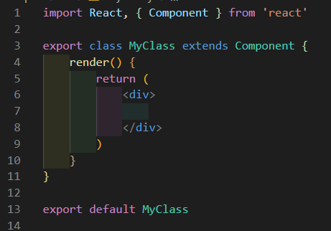
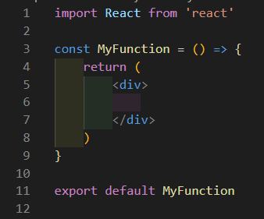
Les Composants dans React
class
function
Depuis la v16.8, avec l'apparition des Hooks, il est possible d'utiliser seulement les composants de type Fonction.

Slide 9
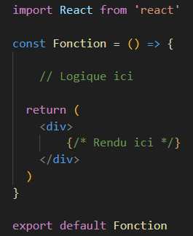
Le JSX
Au lieu de séparer artificiellement les technologies en mettant le balisage et la logique dans des fichiers séparés, React sépare les préoccupations via composants, qui contiennent les deux. L’idée est d’injecter des balises "HTML" dans du JS.
Cet "HTML" dans le JS, c'est le JSX.
<--- Dans le return, on peut mettre du contenu sous forme de HTML, mais ce n'est pas du HTML c'est du JSX.
Attention : le return n'accepte qu'une seule balise "mère", on peut utiliser : <div> </div>, <Fragment> </Fragment> ou <> </>

Slide 10
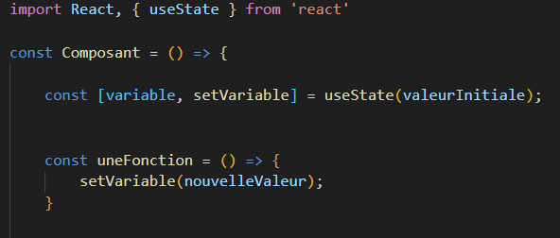
Les states
La logique dans React se base sur le state (état) d'une variable, les states permettent aux composants de garder en mémoire les variables à chaque rendu de la page.
React avec le VirtualDOM, détecte les changements de state et ne modifie seulement ce doit changer.
Depuis la version 16.8, useState est le hook qui gère l'état d'une variable
Importer useState --->
Déclarer un useState( ) avec une valeur initiale pouvant être --->
remplacé par [] si c'est vide
Cette fonction utilise setVariable pour changer de valeur de la variable --->

Slide 11
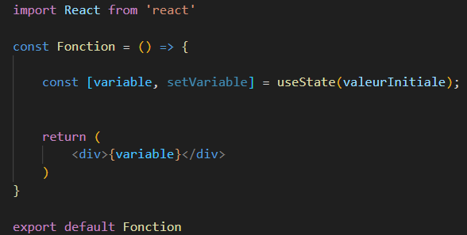
Afficher du contenu avec des variables
La "variable" est inséré comme ceci

Slide 12
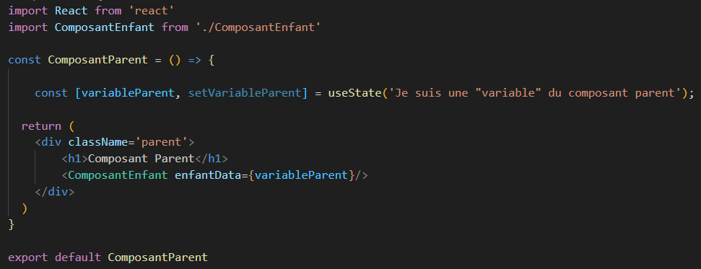
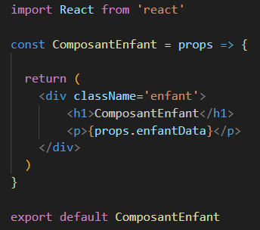
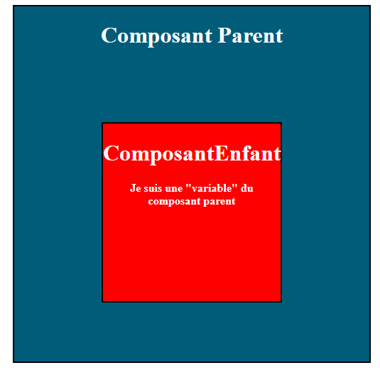
Passer des variables par les props
Les props permettent d'envoyer des variables d'un composant parent à un composant enfant :

Slide 13
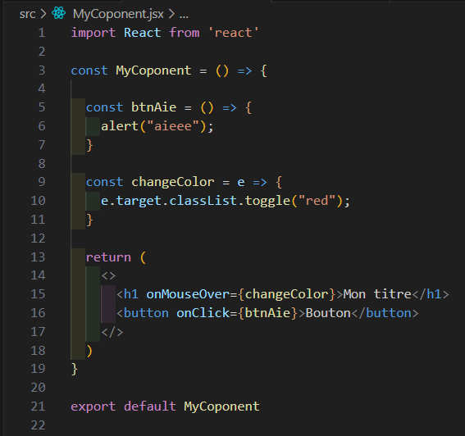
DOM Events et appel d'une fonction
Il est possible d'utiliser les évènements dans React,
parmi les plus courants :
onClick , onSubmit et onMouseOver…
Appels des Fonctions
Evenements

Slide 14


Appel d'une fonction avec un paramètre
Fonction sans param
Fonction avec un param
On utilise le nom de la fonction pour appeler cette fonction
On utilise une fonction anonyme pour appeler cette fonction

Slide 15
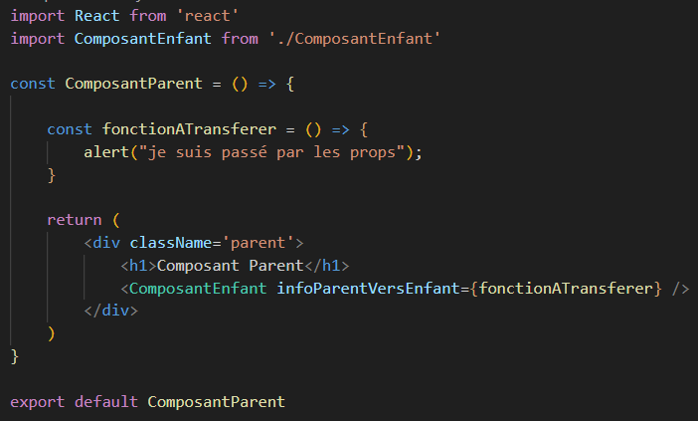
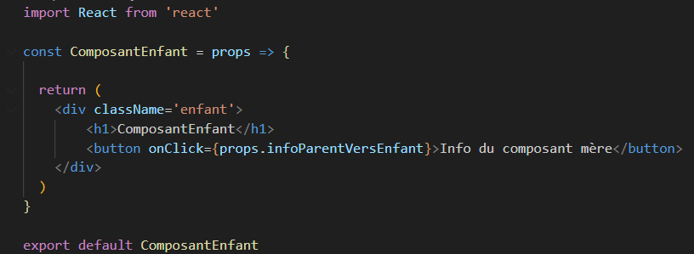
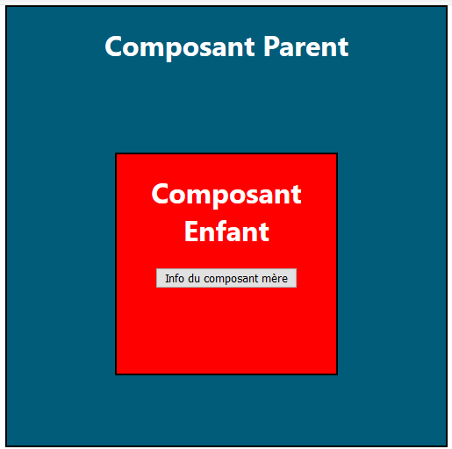
Passer des fonctions par les props
Les props permettent d'envoyer des fonctions d'un composant parent à un composant enfant :

Slide 16
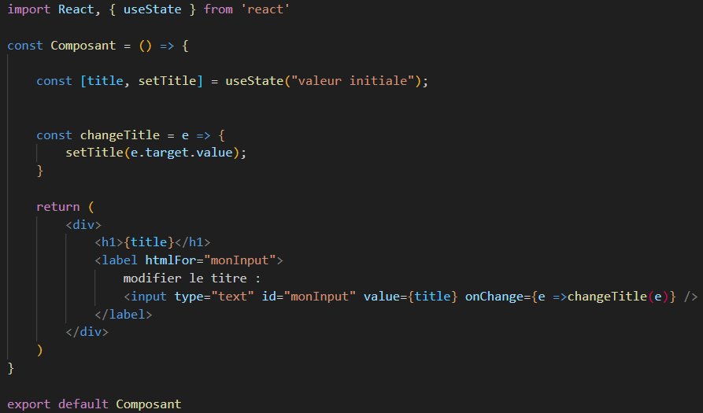
Changer le state via un input
Création du state Title
Fonction qui va setTitle grâce à l'input
l'input avec event onChange qui va appeler la fonction changeTitle

Slide 17
Utiliser un useState() sous forme de tableau
Exemple :
App.jsx
Catalogue de voitures
Garage.jsx
Marque:
Couleur:
Annee:
Marque:
Couleur:
Annee:
Voiture.jsx
Marque:
Couleur:
Annee:

Slide 18
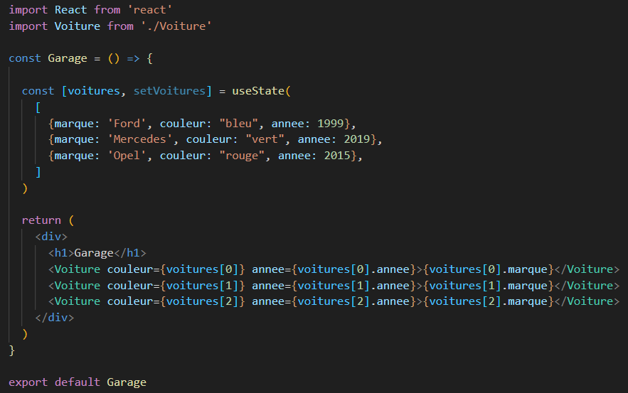
Utiliser un useState() sous forme de tableau
Les props couleur , annee , children
Long à écrire ? Nous allons parcourir notre tableau avec la fonction map()

Slide 19
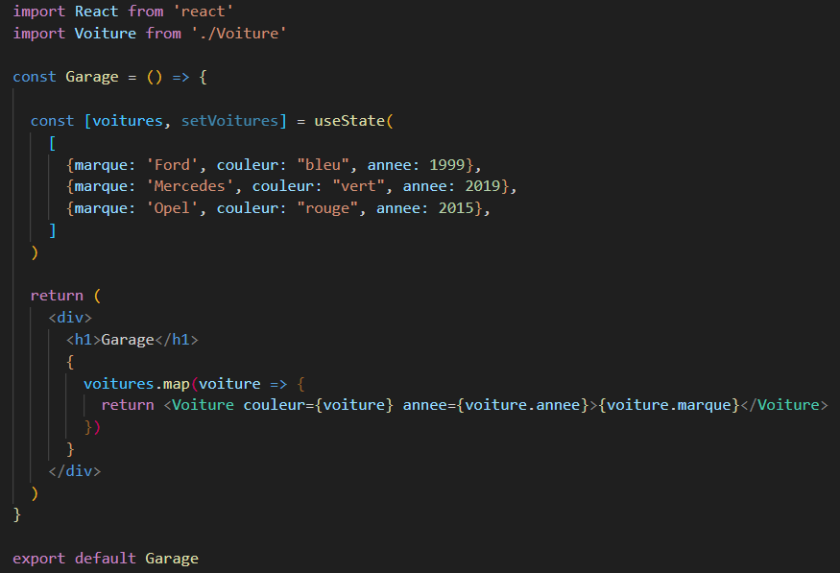
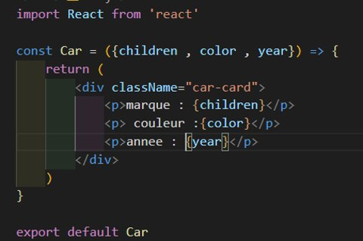
Utiliser un useState() sous forme de tableau
Nous allons parcourir notre tableau avec la fonction map()

Slide 20


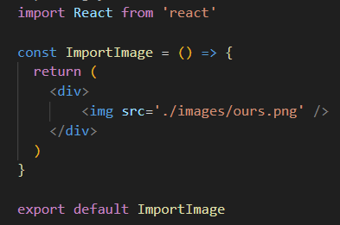
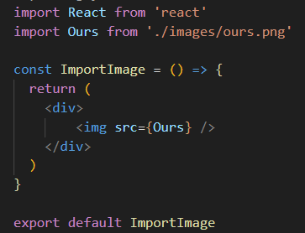

Ajouter une image
On peut le faire de 2 façons :
Les images sont dans le dossier public
puis on récupère l'image avec la balise img
Les images sont dans le dossier src
On import l'image dans son emplacement
Puis on l'intègre dans notre basile img

Slide 21
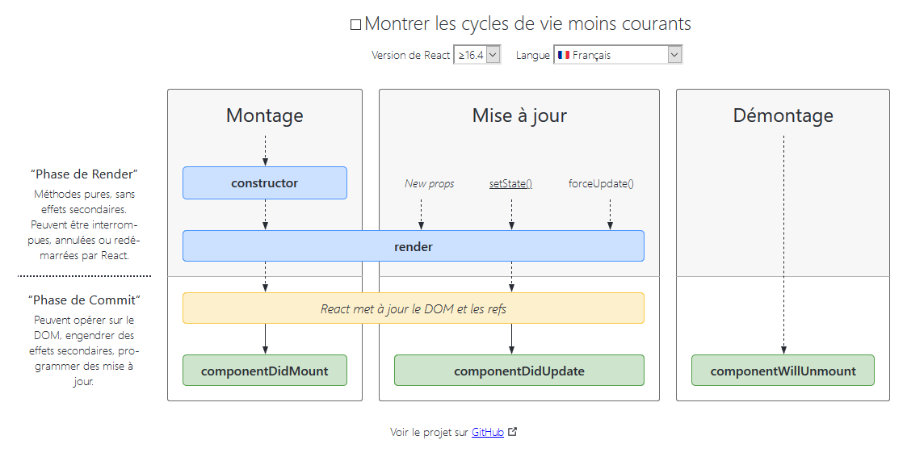
Cycle de vie (<v16.8)

Slide 22
Cycle de vie (<v16.8)
Les 3 méthodes importantes de ce cycle de vie sont :
componentDidMount() est appelée immédiatement après que le composant est monté. C’est ici qu'on devrait placer les initialisations qui requièrent l’existence de nœuds du DOM. On peut s'en servie si on a besoin de charger des données depuis une API.
componentDidUpdate() est appelée immédiatement après que la mise à jour a eu lieu. Cette méthode n’est pas appelée pour le rendu initial.
Elle nous donne l’opportunité de travailler sur le DOM une fois que le composant a été mis à jour.
On peut s'en servie si on a besoin de charger des données depuis une API.
componentWillUnmount() est appelée immédiatement avant qu’un composant soit démonté ou détruit. Il sera possible de faire le nettoyage nécessaire, tel que l’invalidation de minuteurs, l’annulation de requêtes réseau, ou la résiliation d’abonnements effectués dans componentDidMount()
Voilà une brève explication du cycle de vie avant la v16.8, si vous souhaitez une démo du cycle de vie, allez voir l'annexe de ce doc.

Slide 23
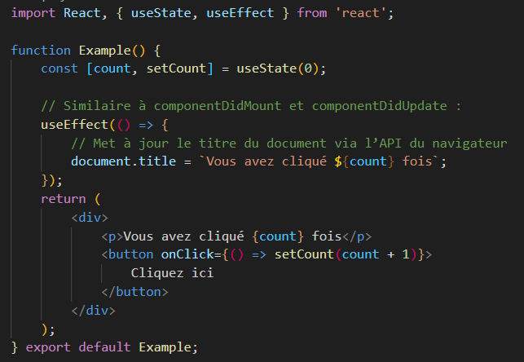
useEffect()

Slide 24
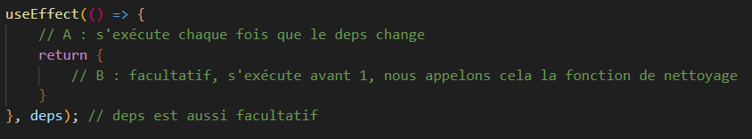
useEffect()
useEffect n'est pas un hook de cycle de vie. C'est un mécanisme pour synchroniser les side-effects (fetch, setTimeout, ...) avec le state de votre application .
L'objectif principal n'est pas d'utiliser useEffect pour le cycle de vie du composant, mais de l'utiliser pour faire des choses lorsque l'état change (re-renders).
Les étapes d'exécution de useEffect :
1 : Exécuter A
2 : Attendre les nouveaux changements d'état (rendus des composants)
3 : Si les dépendances (deps) ont changé : Exécutez B pour nettoyer les effets secondaires du rendu précédent puis refaire l'étape 2

Slide 25
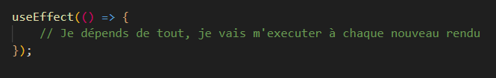

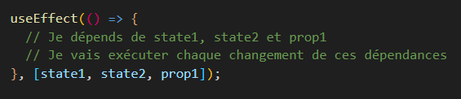
useEffect() : fonctionnement des dépendances
Aucune dépendance :
la fonction de side-effect s'exécutera à chaque changement d'état (re-rendu)
Tableau vide :
il n'y a rien pour écouter ses modifications, il n'exécutera donc la fonction de side-effect qu'une seule fois lors de l'initialisation du state (premier rendu)
Tableau avec dépendances :
la fonction de side-effect s'exécute à chaque changement de dépendance (au moins une des dépendances)

Slide 26
Routers dans React
React est une Librairie qui affiche son contenu en une seul page (Single Page Application)
Il existe un moyen de pouvoir afficher différentes pages : react-router-dom
Sur votre console tapez:
npm install react-router-dom
react-router-dom va nous permettre de créer des routers afin de passer d'une page à une autre
App.js
Profil.js
/profil

Slide 27
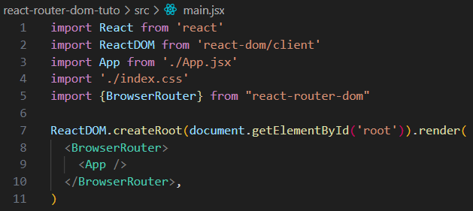
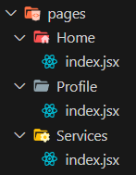
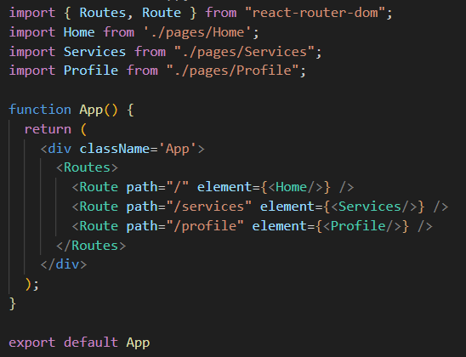
Routers dans React
Dossiers et fichiers à ajouter à src
Ajout des routes dans App.jsx
Ajout du BrowserRouter dans main.js

Slide 28
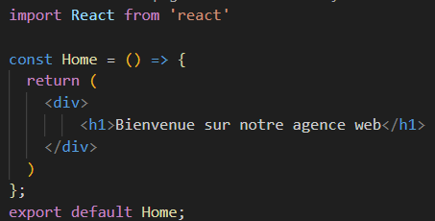
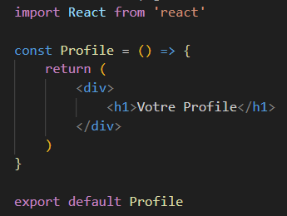
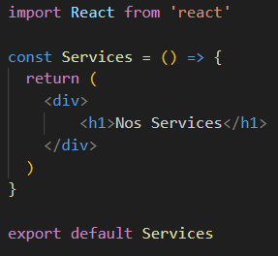
Routers dans React
Page Home
Page Profile
Page Services

Slide 29
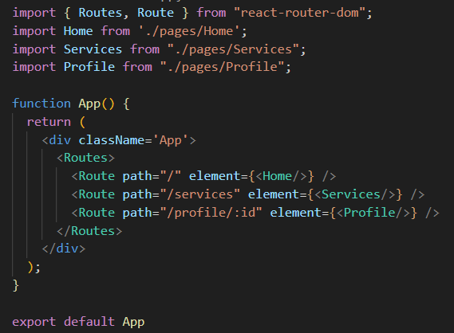
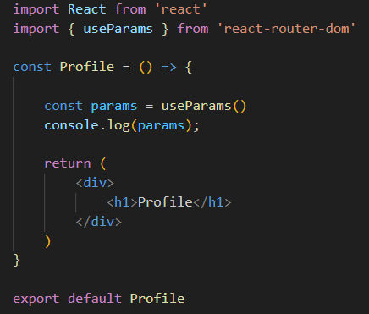
Routers dans React
Utilisation d'un paramètre dans une route
L'arborescence reste inchangée
Changement de la route Profile dans App.jsx
Utilisation de useParams pour trouver avec un Id

Slide 30
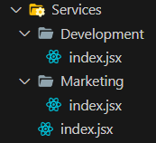
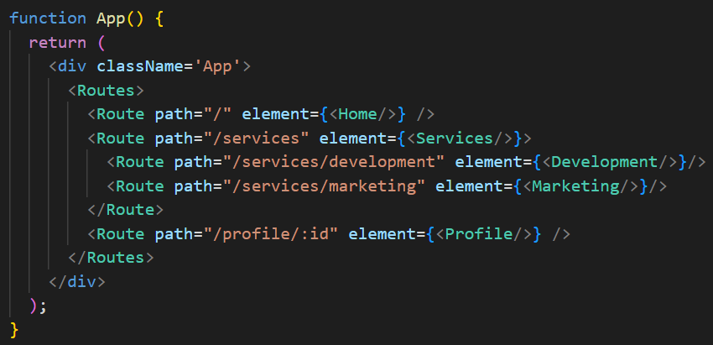
Routers dans React
Nested routes
Ajout de routes pour les 2 nouveaux services dans App.jsx
Ajout de 2 services

Slide 31
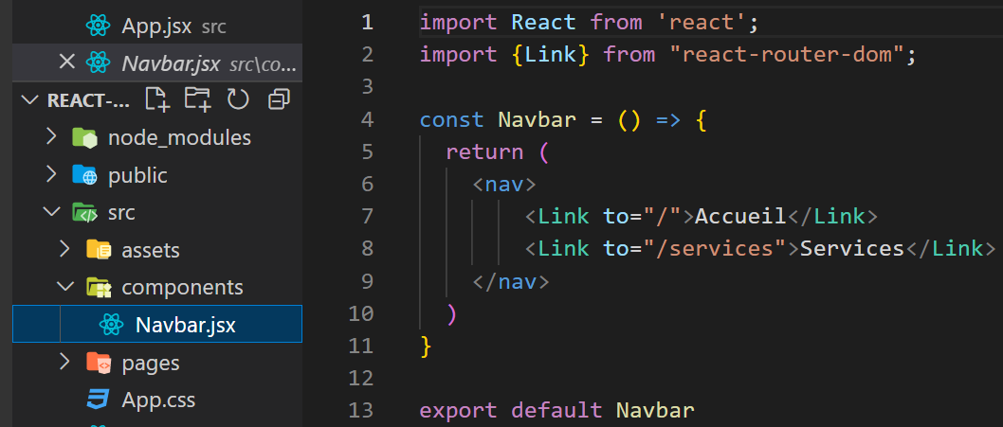
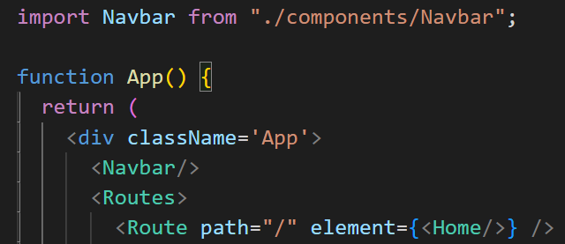
Routers dans React
Navigation entre les pages
Création d'une Navbar
Déclaration dans App

Slide 32
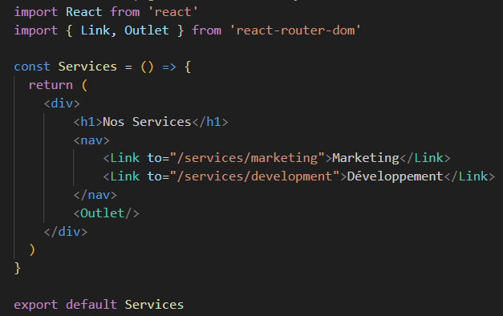
Routers dans React
Navigation entre les pages
Ajout des services dans Services puis ajout de Outlet pour être visible dans Services

Slide 33
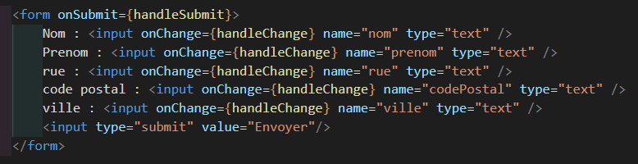
Formulaire
Evènement qui gère la soumission du formulaire
Evènement qui gère les changement du champs de saisie

Slide 34
Communiquer avec l'API REST
React App
(Client)
Back-end
(Server)
HTTP Library

Slide 35
Fetch dans React
Pour bénéficier au mieux de la puissance d'AJAX pour récupérer des donnée, il est préférable d'utiliser useEffect qu'on a vu prédemment
GET : https://jasonwatmore.com/post/2020/01/27/react-fetch-http-get-request-examples
POST : https://jasonwatmore.com/post/2020/02/01/react-fetch-http-post-request-examples
PUT : https://jasonwatmore.com/post/2020/11/02/react-fetch-http-put-request-examples
DELETE : https://jasonwatmore.com/post/2020/11/11/react-fetch-http-delete-request-examples

Slide 36
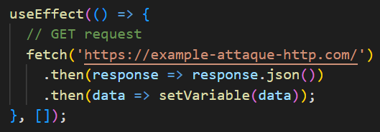
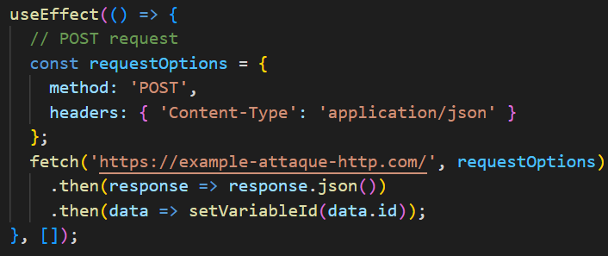
GET
POST

Slide 37
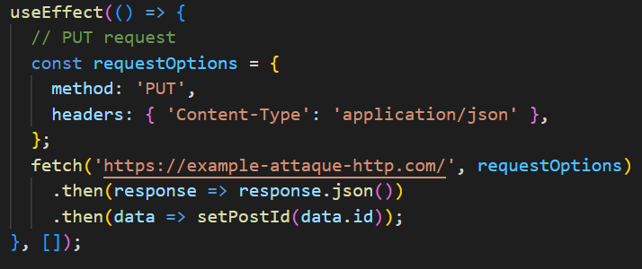
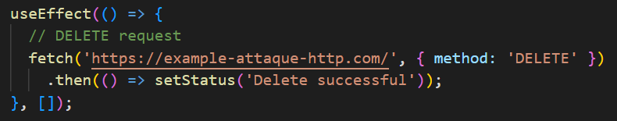
PUT
DELETE

Slide 38
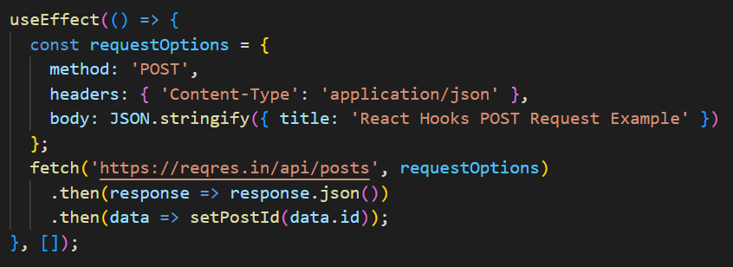
Fetch dans React

Slide 39
Annexes

Slide 40
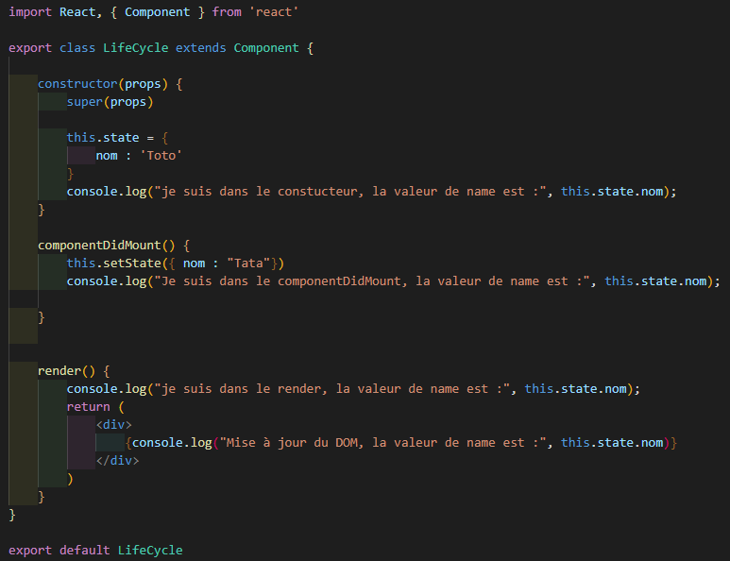
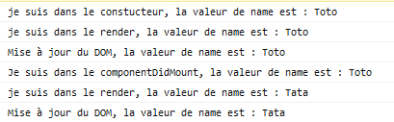
componentDidMount
Nous avons besoin de componentDidMount() car il est interdit d'utiliser setState() dans le render, le render est utilisé pour n'afficher que le JSX

Slide 41
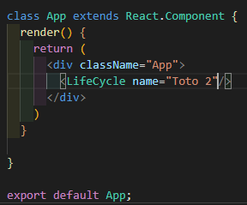
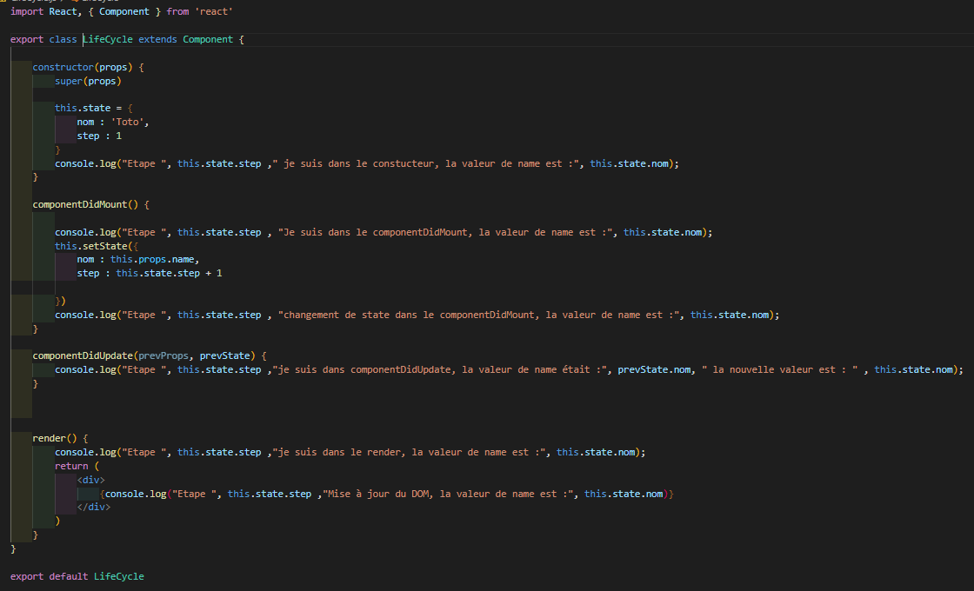
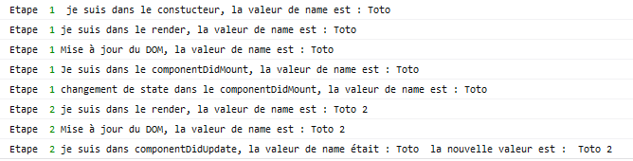
componentDidUpdate
componentDidUpdate() permet de visualiser les modifications du state

Slide 42
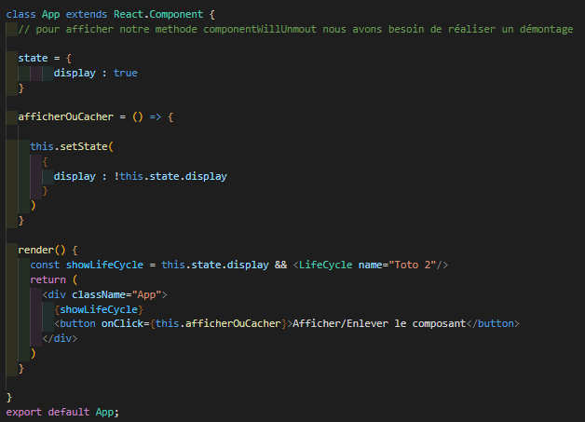

componentWillUnmount
Ajoutez componentWillUnmount() dans le composant LifeCycle
componentWillUnmount() permet de visualiser la suppression du composant

Slide 43
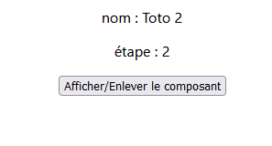


componentWillUnmount
click
componentWillUnmount() permet de visualiser la suppression du composant

